Slide 1
Herk-de-stad
– herinrichting begraaf-plaats schakkebroek

Slide 2
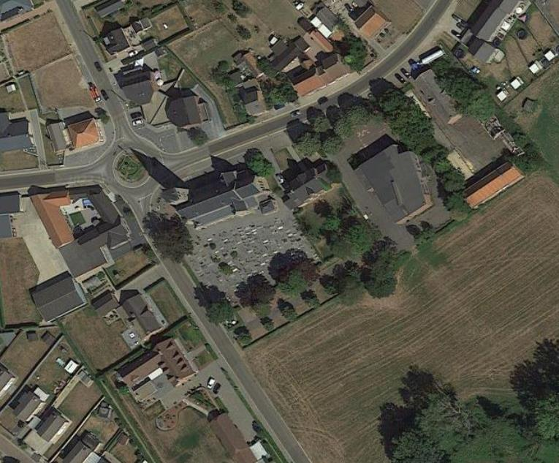
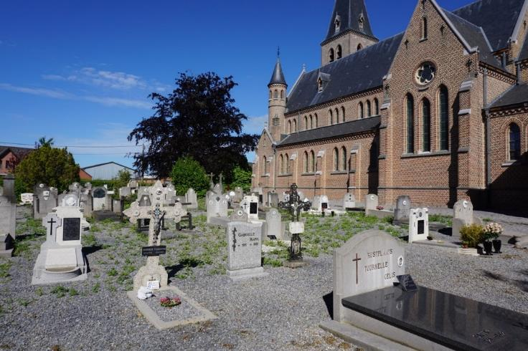

Situering Schakkebroek
Oude begraafplaats Schakkebroek rond de kerk

Slide 3

Wat is de aanleiding?
Wat is de aanleiding?
Veilig stellen van de begraafplaatse voor de huidige en toekomstige generaties
  Garanderen van de eeuwige grafrust
  Nu beslissen van de definitieve bestemming = voor altijd
  Oplossing bieden voor het verbod op het gebruik van pesticiden.
Wat is de doelstelling?
Herinrichting van de begraafplaatsen met respect voor de grafrust van de overledenen en het verleden
Creëren van rustgevende herdenkingsplekken
Creëren van mooie parken waar ruimte is voor groen, natuur en biodiversiteit
Gemakkelijke in onderhoud zonder gebruik van pesticiden.

Slide 4
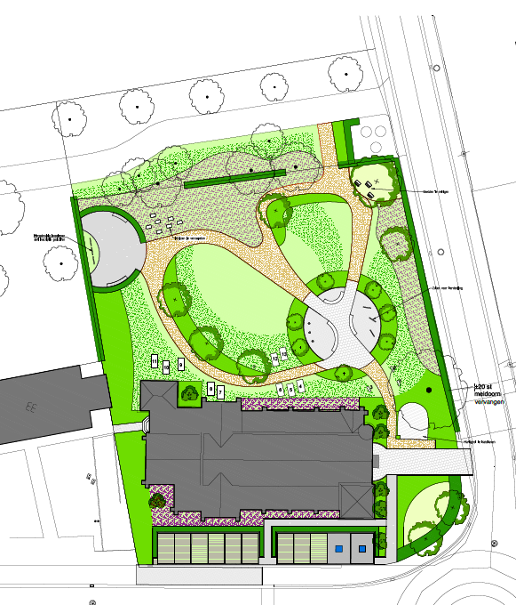
Ontwerp

Slide 5
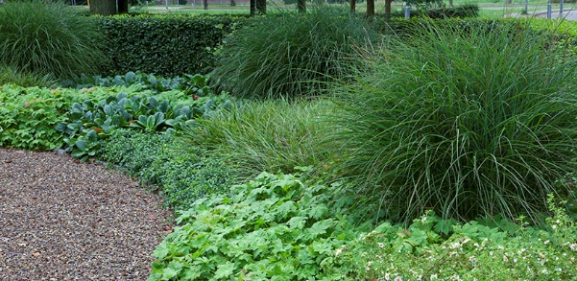
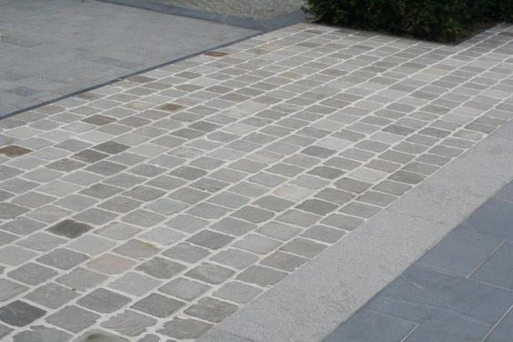
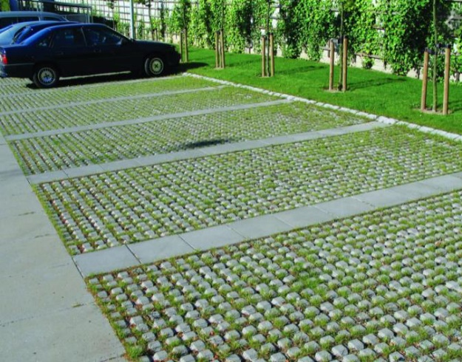
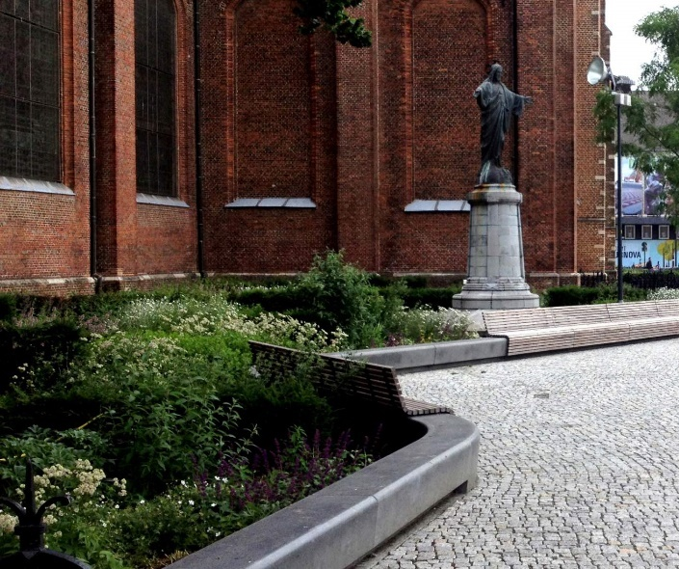

Slide 6
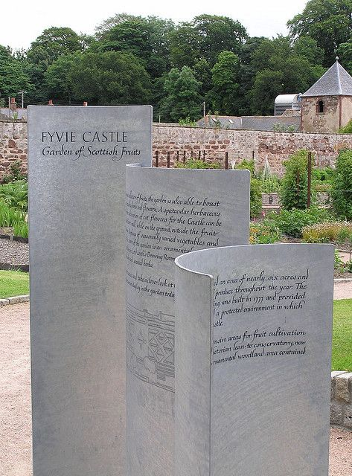
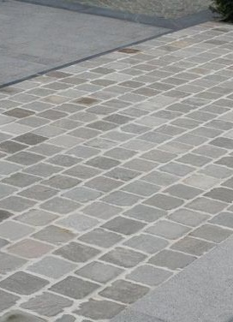
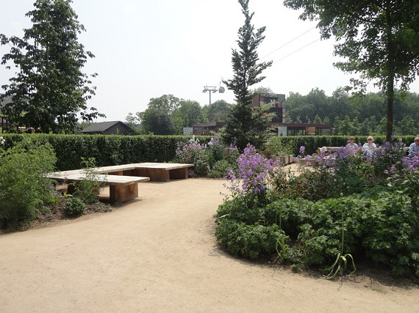
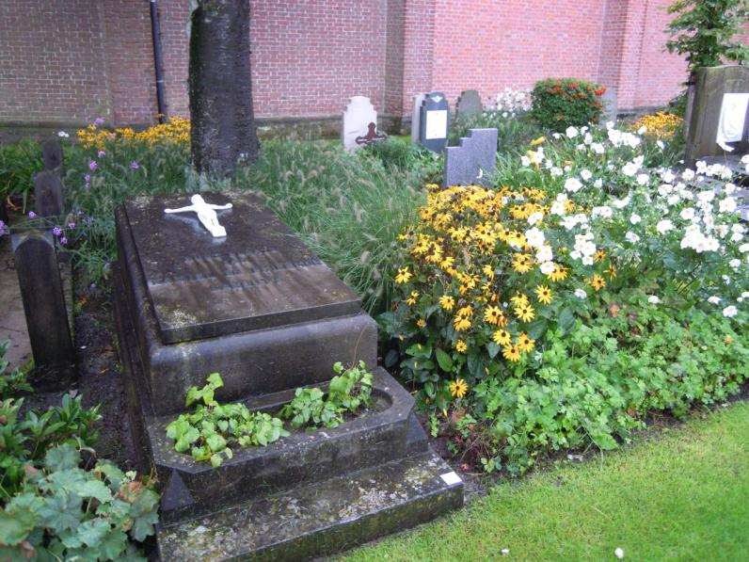
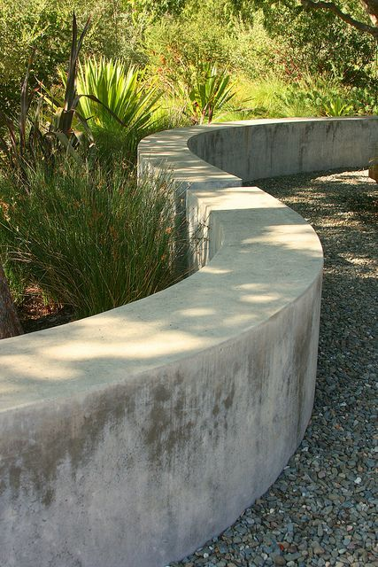
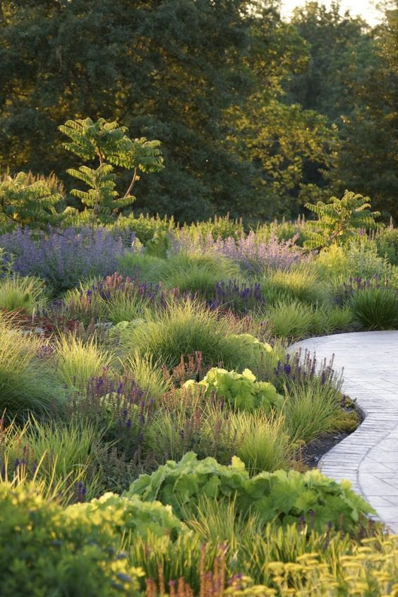

Slide 7
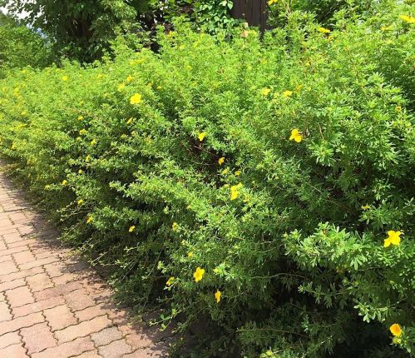
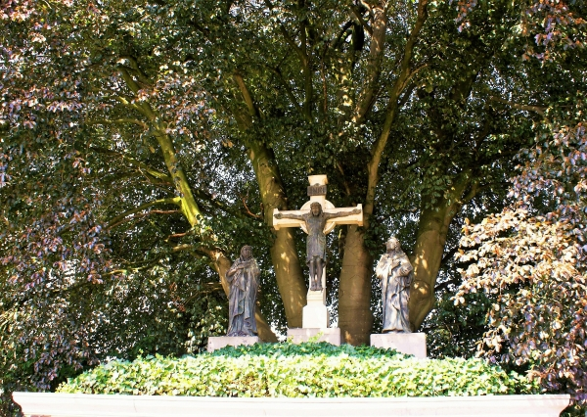
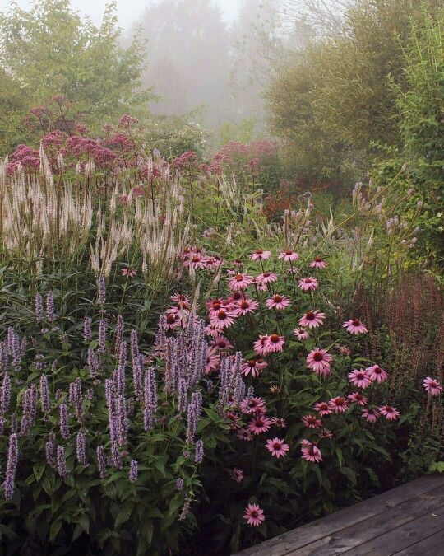

Slide 8
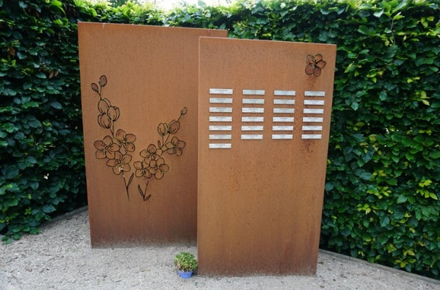
Inbreng/vragen vergadering oktober 2022
Te bewaren grafstenen:
  Enkele grafstenen blijven bewaard in Schakkebroek.
    Verleden niet helemaal uitwissen - herdenking
    keuze op basis van historische waarde.
    Finale keuze uit lijst van erfgoedraad door ontwerper.
      Objectief (geen connectie met de regio)
    Geen anonimisering – de namen op de bewaarde graven blijven behouden/zichtbaar
    Lijst binnenkort beschikbaar,
Hergebruik van grafstenen voor herdenkingsmonument:
  Namen van overledenen worden aangebracht op Cortenstalen zuilen
  Hergebruikte grafstenen voor het aanbrengen van Gedichten van mevr. Greet Langen

Slide 9
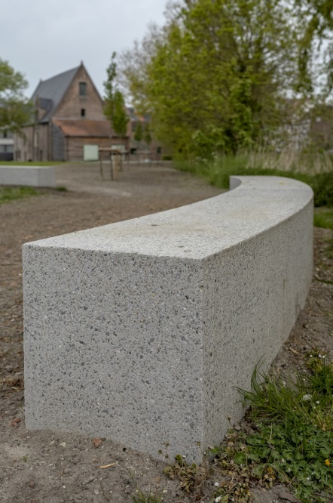
Inbreng/vragen vergadering oktober 2022
Wat met de overige grafstenen?
  Ophalen grafstenen kan van 15/6 tot 15/8
    Vooraf contact opnemen met dienst Leefmilieu
    Geen zwaar vervoer mogelijk op de begraafplaats.
  Ook mogelijk om enkel kruisjes, foto’s, versieringen,… van de grafsteen af te nemen.
  Niet opgehaalde grafstenen worden opgehaald. De natuursteen materialen worden gebroken, het granulaat wordt gebruikt om zitelementen mee te maken voor de begraafplaats.
Wat met de Lourdesgrot?
  De Lourdesgrot blijft bewaard en onaangeroerd.

Slide 10
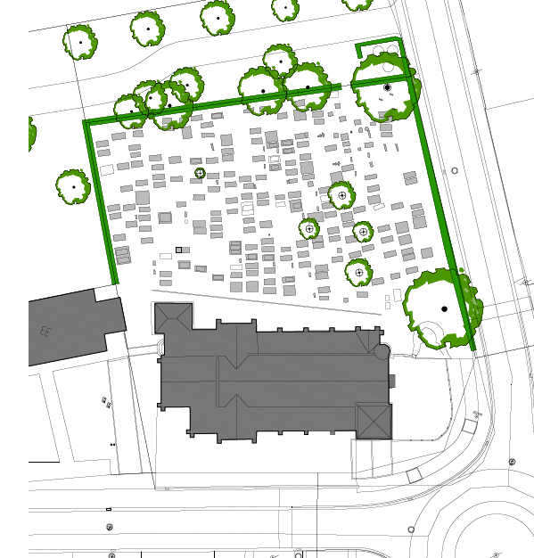
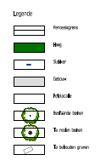
Uitvoeringsplannen
Plan bestaande toestand
Aanduiding te behouden elementen
  Planten/bomen
  Paden
  grafstenen
10
2023-05-31

Slide 11
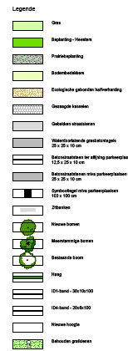
Uitvoeringsplannen
Inrichtingsplan
Aanduiding te behouden en nieuwe verhardingen
  Verharding naar en van de kerk blijft behouden
met aanduiding van de te behouden grafstenen
  Sommige op plaats bewaard, anderen verplaatst
Met aanduiding van monumenten, straatmeubilair
Aanduiding van de verschillende types beplanting
11
2023-05-31

Slide 12
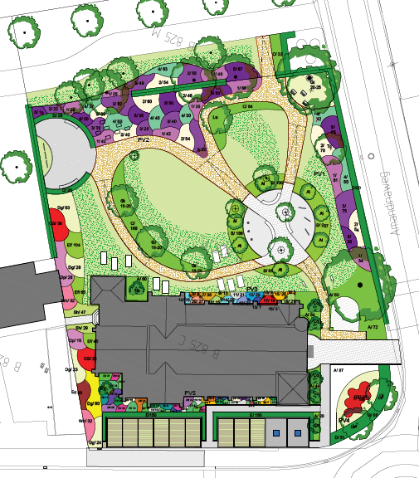
Uitvoeringsplannen
Beplantingsplan
Aanduiding van de plantsoorten, plantnamen en aantallen
12
2023-05-31

Slide 13
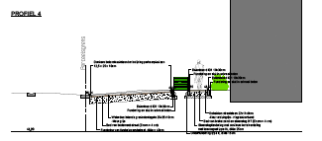
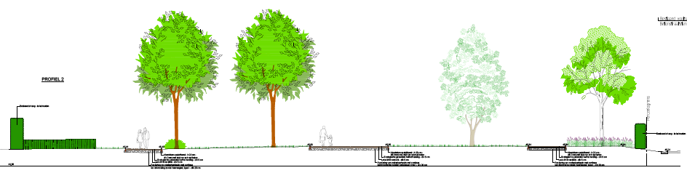
Uitvoeringsplannen
Profielen
Dwarsdoorsnede van het stiltepark met aanduiding van de nieuwe en te behouden elementen.
Maaiveldhoogtes
  Afgravingen
  Ophogingen
Technische details
13
2023-05-31

Slide 14
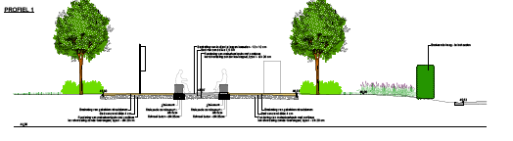
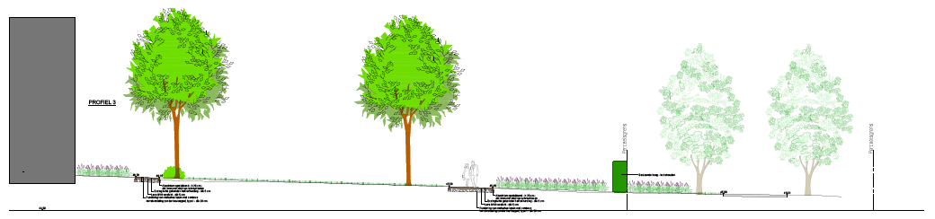
Uitvoeringsplannen
Profielen
14
2023-05-31

Slide 15

Welke stappen hebben we reeds gezet?
Procedure voorontwerp
Oprichten projectstuurgroep
  Erfgoedraad
  Heemkundige kring
  Afgevaardigden van het gemeentebestuur
  Kerkfabrieken
Inventarisatie onroerend erfgoed + historisch belangrijke (graf)monumenten
Inventarisatie omgeving, groenelementen, beelden, religieuze elementen
Opmaken inrichtingsvoorstellen
Inspraakmoment burgers (nabestaanden, omwonenden, betrokkenen,…) (infomoment 2 + 3)

Slide 16
Wat zijn de volgende stappen?
Procedure ontwerp
Afronden uitvoeringsdossier
  Bestek
Omgevingsvergunningsaanvraag
Goedkeuren aanbesteding
Aanbesteding van de werken – Zomer 2023
16
2023-05-31

Slide 17
Tijdlijn
Infovergadering 1
Voorontwerp
Infovergadering 2
Definitief ontwerp
Infovergadering 3
Aanbesteding
Uitvoering
juni2022
Oktober 2022
Vandaag
1 juli 2023
Sept ‘23 – jan ‘24
Periode van aanplakking

